Slide 1
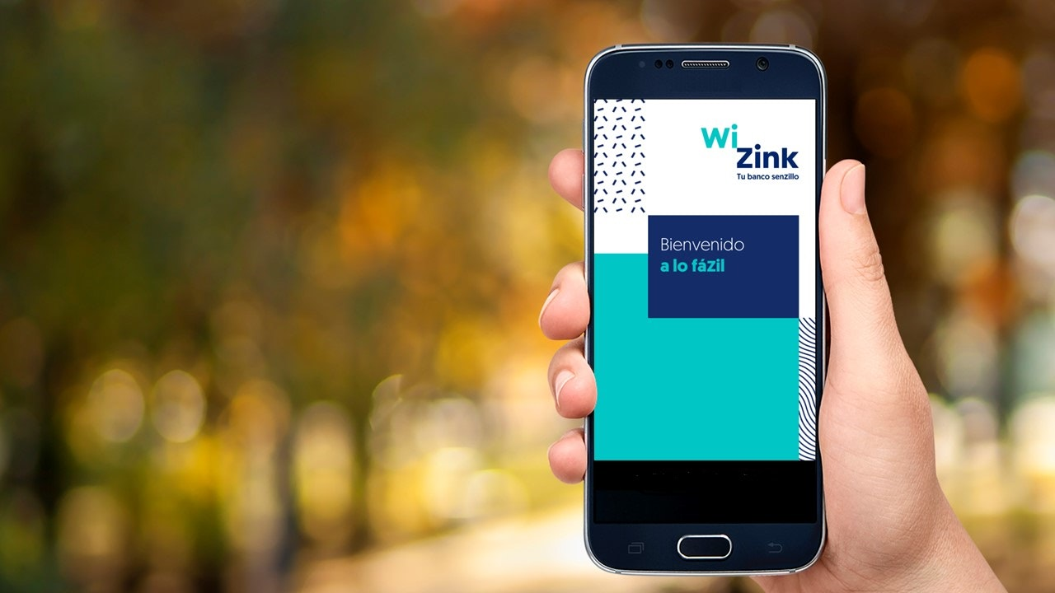
PROPUESTA
APP
MÓVIL
APP
MÓVIL

Slide 2
Objetivos
General
Posicionar una aplicación móvil para sistemas Android & iOs que garantice el acceso a la educación, información y conexión entre las poblaciones clave del proyecto y entidades públicas o privadas que brindan el servicio de la prueba del VIH.
Específicos:
Alcanzar a las poblaciones clave a través de tácticas de promoción, en especial acciones digitales.
Crear un espacio de educación y prevención para todo el interesado o interesada en ampliar sus conocimientos sobre VIH y otras ITS.
Concretar pruebas de VIH en la aplicación con confidencialidad y con mayor interés en los HSH.

Slide 3
NUESTRO PÚBLICO

Slide 4
Enfoque
Público
80% HSH
20%
Sexo
Transaccional

Slide 5
Omar Martínez
Perfil primario
Omar Martínez es un chico de 26 años (18-35). Actualmente estudia en la Universidad Francisco Gavidia y es egresado de la carrera de Administración de Empresas.
Tiene carro, pero a veces viaja en UBER y trabaja medio tiempo en Teleperformance, vive en Santa Tecla junto a su familia (mamá, papá y hermanos). Practica crossfit en un gimnasio cerca de su casa. Visita bares, parques, discotecas, centros comerciales, saunas, le encanta el cine y la playa. Se mantiene conectado a través de WhatsApp, Facebook, Instagram, Tinder y Grinder (en esta última tiene usualmente encuentros con otros hombres).
Sabe el riesgo que se corre si no utiliza preservativo, sin embargo, tiene más dudas pero se siente incómodo al preguntar. Tiene relaciones sexuales casi a diario.
80%

Slide 6
Karla Contreras
Perfil secundario
Karla Contreras es una joven de 22 años, estudiante universitaria y vive en la zona metropolitana de San Salvador.
Estudia y trabaja medio tiempo; por su condición física tiene varios pretendientes, algunos de estos le ofrecen dinero y regalías para pasar tiempo con ella.
A pesar de parecer que no accede a lo que le ofrecen, ha tenido varios encuentros con algunos y a su vez tiene una pareja estable, quien tiene 15 años más que ella.
Karla conoce poco sobre el VIH y las ITS, sin embargo, siempre trata de protegerse. No se ha realizado la prueba porque no sabe cómo, ni dónde hacérsela,
20%

Slide 7
CONCEPTO DE APLICACIÓN

Slide 8
Secciones de la App
Concepto
Test
Chat confidencial
Prueba de VIH
Foro de preguntas y respuestas
Empresas aliadas
Contenido de interés

Slide 9
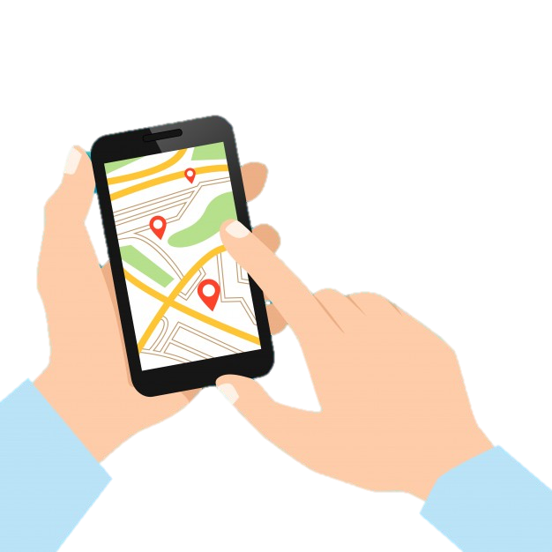
Declaración Conceptual
Concepto
“Primera aplicación salvadoreña que se preocupa por generar prácticas saludables, educación para la prevención de VIH/ITS y referencia a prueba voluntaria en el sistema público o privado, a través de una plataforma amigable, responsive y confidencial a solo un tap.
Además cuenta con un chat en el que puedes interactuar con un especialista y resolver todas tus dudas al respecto; puedes conocer qué tan vulnerable eres al VIH a través de nuestro test y disfrutar de todos los descuentos de nuestros aliados que se preocupan por la salud de los salvadoreños”.

Slide 10
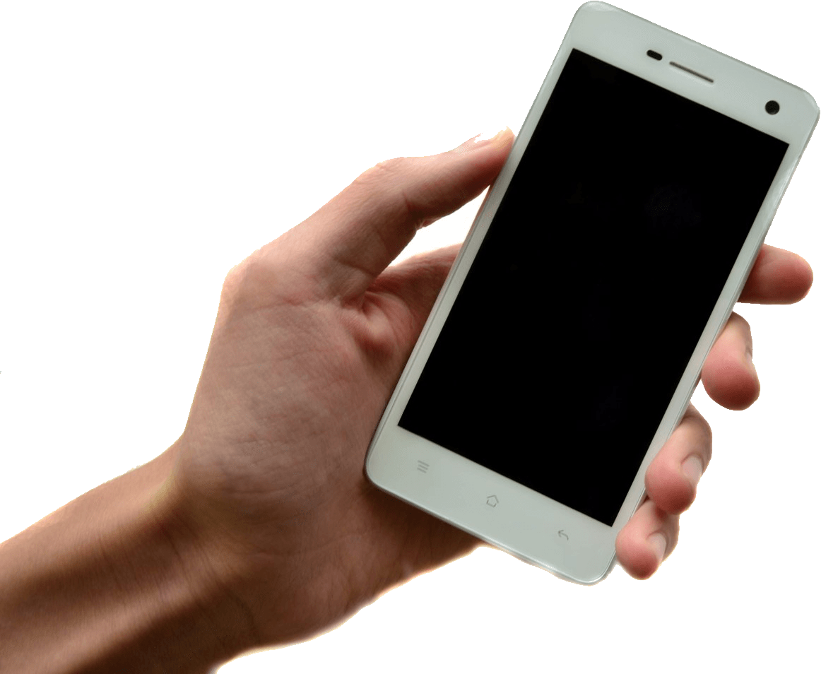
Test
¿Qué tan vulnerable
soy al VIH?
80%
vulnerable
Recuerda siempre
utilizar Condón,
esto reduce
tus niveles de
vulnerabilidad
HACERME LA PRUEBA

Slide 11
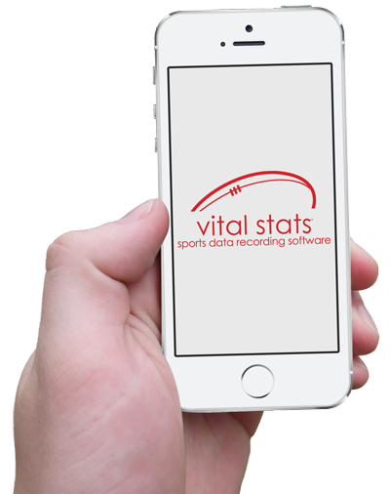
Chat con el especialista
¡Mis dudas serán resueltas por un especialista!
Holaaa! :D
¡hola! ¿Cómo has
estado?

Slide 12
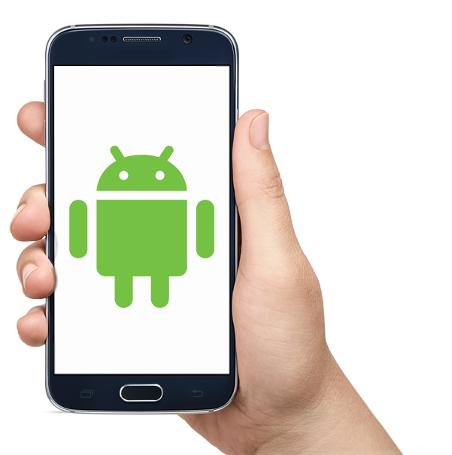
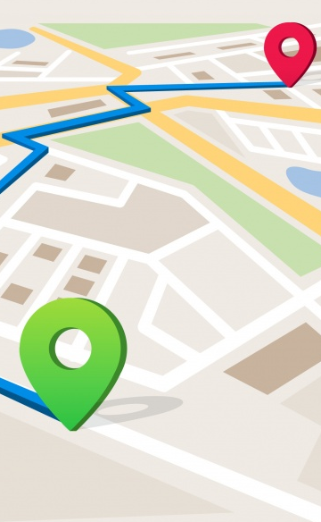
Quiero hacerme la prueba
de VIH
La geolocalización indicará cuál centro de atención me queda más cerca para realizarme la prueba (público o privado)
El lugar seleccionado tendrá la información del médico/centro de servicio, teléfono, horarios o correo electrónico
Se programará cita a través de un formulario y el centro/médico será notificado

Slide 13
Quiero hacerme la prueba
Médico es notificado vía
e-mail
Proceso Offline
Proceso propuesto (Apartado VIH)
Proceso Online
Geolocalización de clínicas, hospitales del sistema privado cercanos
Programa cita
Médico recibe usuario
Privado
Médico interviene
Responsable de acciones
Ingreso aplicación
Toma de datos
¿Dónde hacerse la prueba?
Médico brinda consejería
Población Clave
CUI
B) Público
Realizar prueba
Aliado (Público/
privado)
Seguimiento
Formulario/juego o método para filtrar
Geolocalización de clínicas, hospitales del sistema público cercanos
*La aplicación tendrá una interfaz tanto para el médico o contacto del laboratorio, como usuario.
**La geolocalización incluirá datos del lugar seleccionado (dirección, horarios, teléfonos, contactos, servicios etc).
***Se verificará si es factible el uso de geolocalización para unidades móviles.

Slide 14
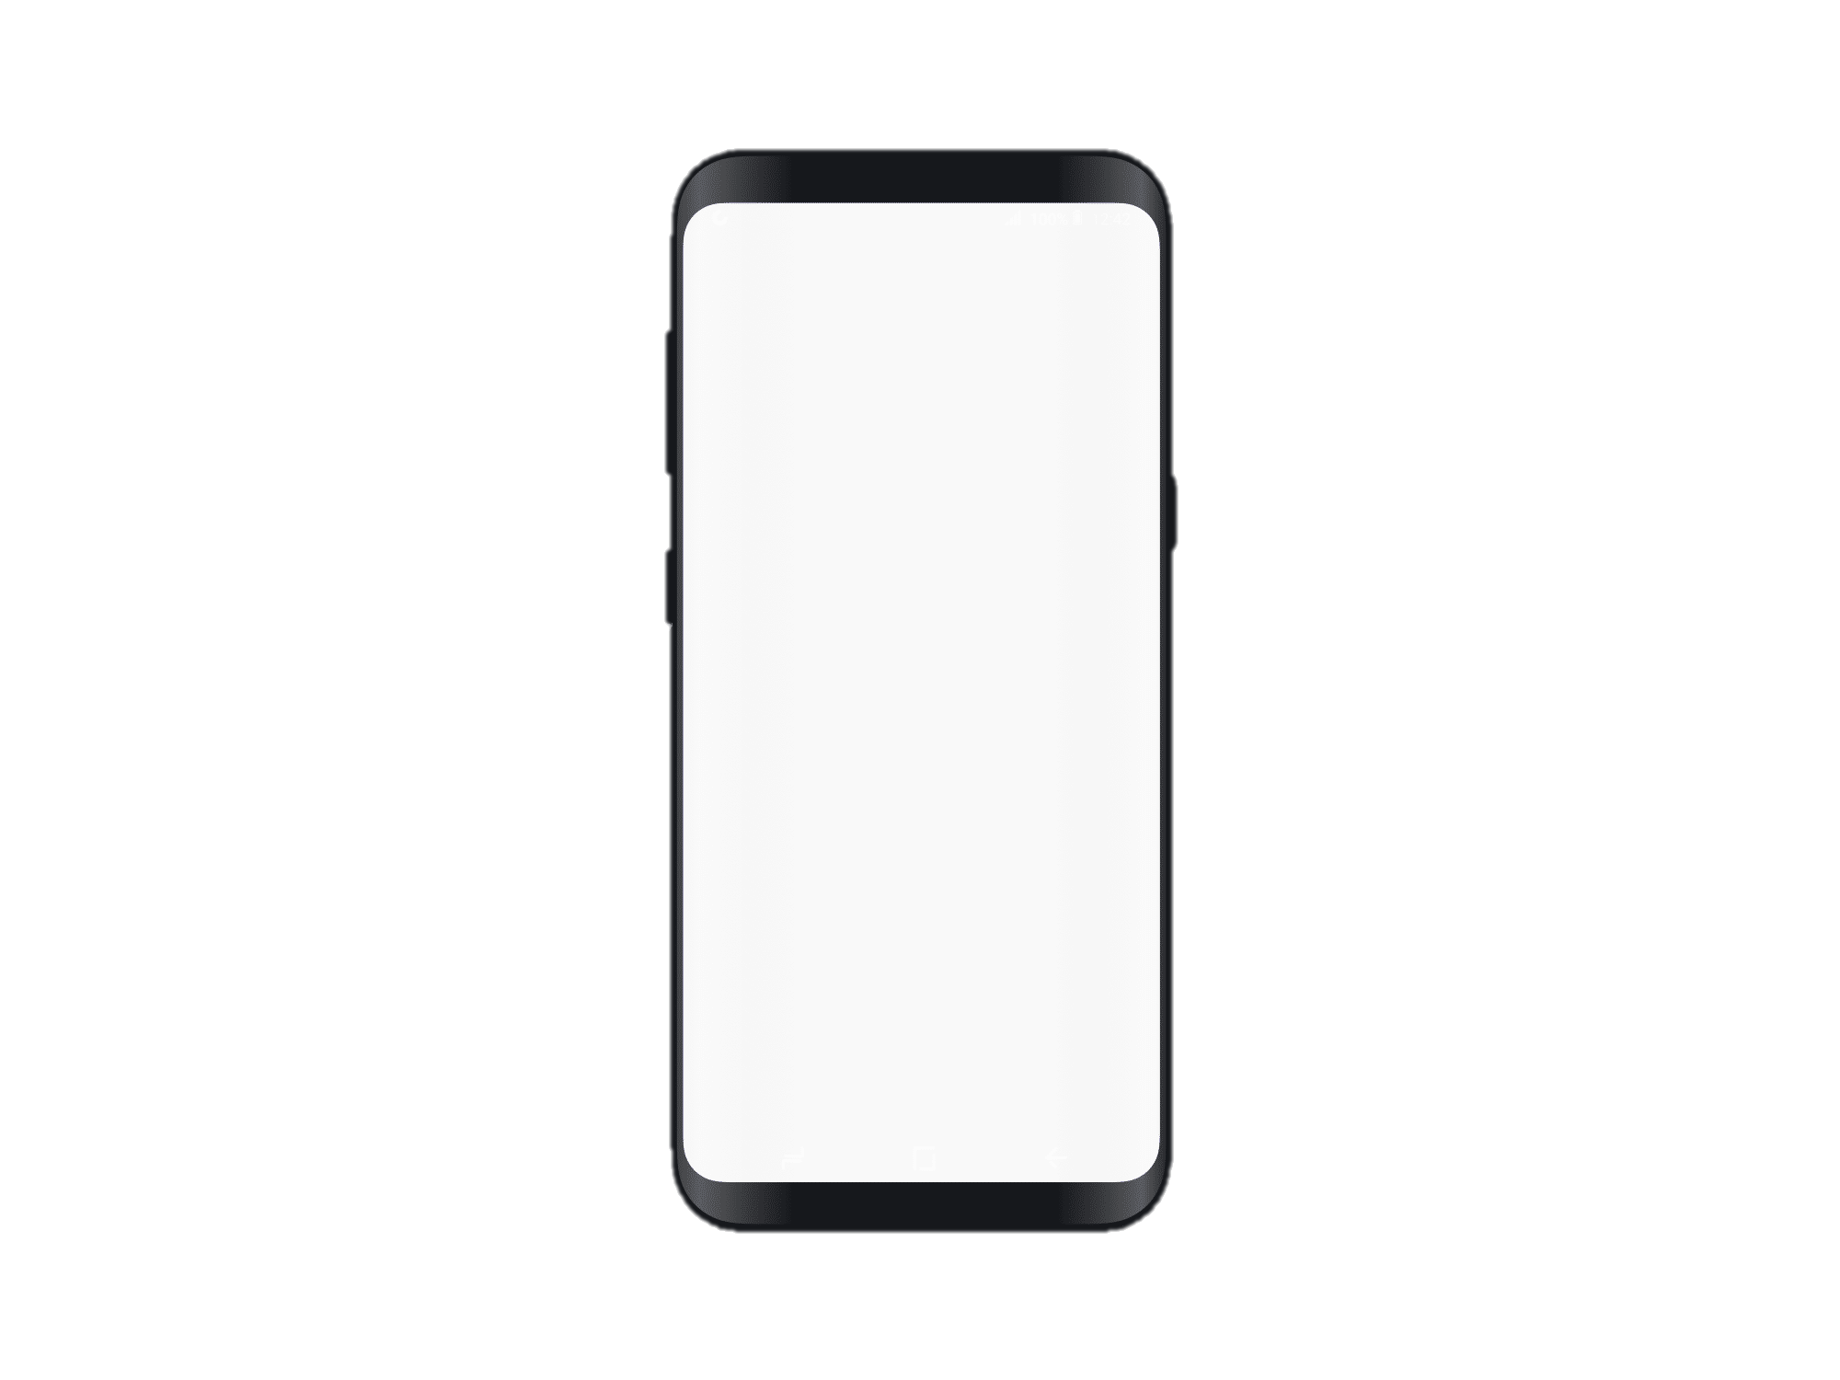
Chat/foro
Escribe tu pregunta…
¡Un foro de colaboración, en donde mis consultas servirán a otros!

Slide 15
Descuentos
Si vas a realizarte la prueba,
utiliza este código promocional:
¡Queremos que las marcas se unan para promover prácticas saludables!
cuidomisalud
Marcas comprometidas con la salud:

Slide 16
Contenido
¿MITO O REALIDAD?
¡Crearemos contenido de interés para nuestra comunidad!
En algunos medios de noticias se
ha dicho que se ha encontrado la
cura para el VIH, sin embargo, esto
pudiera parecer verdad, pero no lo
es…
Seguir leyendo

